Slide 1
Aumento dos preços dos alimentos no Brasil
Patrícia Chaves Gentil
Consultora
Programa Alimentação Saudável e Sustentável/ Idec
Audiência Pública – 17/11/2021
Requerimento no 138 de 2021- Dep. Leo de Brito (PT/AC)
Comissão de Fiscalização FInanceira e Controle
Comissão de Fiscalização Financeira e Controle (CFFC)
20/09/2021

Slide 2
Idec
“
Missão
“
Promover a educação, a conscientização, a defesa dos direitos do consumidor e a ética nas relações de consumo, com total independência política e econômica.
- Instituto Brasileiro de Defesa do Consumidor (Idec)
- Fundado em 1987
- Organização não-governamental sem fins lucrativos
- Recursos: contribuições de pessoas físicas e fundações internacionais
- Atuação: pesquisas, mobilização, conscientização do consumidor, incidência em políticas públicas e ações civis públicas

Slide 3
Programas temáticos
ALIMENTAÇÃO SAUDÁVEL E SUSTENTÁVEL
Alimentação adequada e saudável para a promoção e proteção da saúde, do meio ambiente e a prevenção de doenças crônicas não-transmissíveis.
MOBILIDADE URBANA
Transporte público mais seguro e com qualidade, levando informação sobre os direitos do consumidor e levantando o debate sobre o cenário histórico que privilegia o uso de automóveis.
SAÚDE
Acesso a serviços de saúde e medicamentos que atendam às necessidades do cidadão, seja através do SUS ou dos planos de saúde, garantindo a eficácia do direito à saúde no Brasil.
TELECOMUNICAÇÕES E DIREITOS DIGITAIS
Ambiente de serviços de telecomunicações de alta qualidade preservando o direito à informação, com conformidade com os padrões de consumo, proteção de informações pessoais e privacidade, com acesso universal.
SERVIÇOS FINANCEIROS
Serviços financeiros acessíveis, que respeitem o direito de escolha e garantam plena informação e segurança, prevenindo o superendividamento e respeitando legislações e políticas públicas que consideram a condição de vulnerabilidade do consumidor.
ENERGIA E SUSTENTABILIDADE
Um ambiente de qualidade elevada dos serviços de energia, preservando o direito à informação e o cumprimento das normas consumeristas e com estímulos à elevação dos padrões de eficiência energética e promoção da energia renovável.

Slide 4
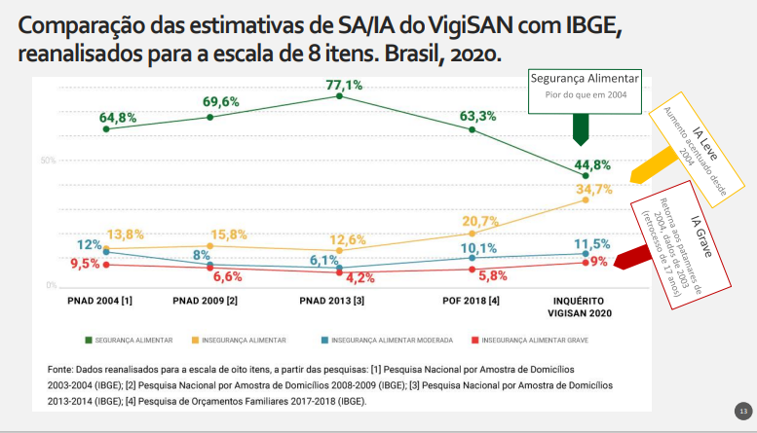
INSEGURANÇA ALIMENTAR E COVID-19 NO BRASIL
VIGISAN - INQUÉRITO NACIONAL SOBRE INSEGURANÇA ALIMENTAR NO CONTEXTO DA PANDEMIA DA COVID -19 NO BRASIL
REDE PENSAN - www.olheparaafome.org

Slide 5
VIGISAN - INQUÉRITO NACIONAL SOBRE INSEGURANÇA ALIMENTAR NO CONTEXTO DA PANDEMIA DA COVID -19 NO BRASIL
REDE PENSAN - www.olheparaafome.org

Slide 6
VIGISAN - INQUÉRITO NACIONAL SOBRE INSEGURANÇA ALIMENTAR NO CONTEXTO DA PANDEMIA DA COVID -19 NO BRASIL
REDE PENSAN - www.olheparaafome.org

Slide 7
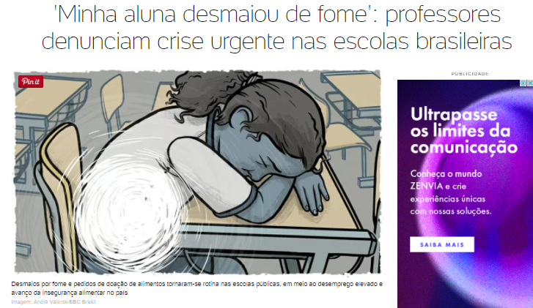
https://noticias.uol.com.br/ultimas-noticias/bbc/2021/11/17/minha-aluna-desmaiou-de-fome-professores-denunciam-crise-nas-escolas-brasileiras.htm

Slide 9
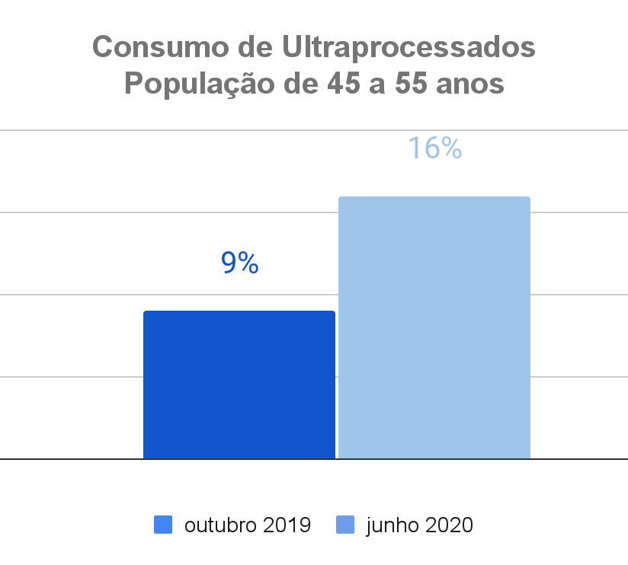
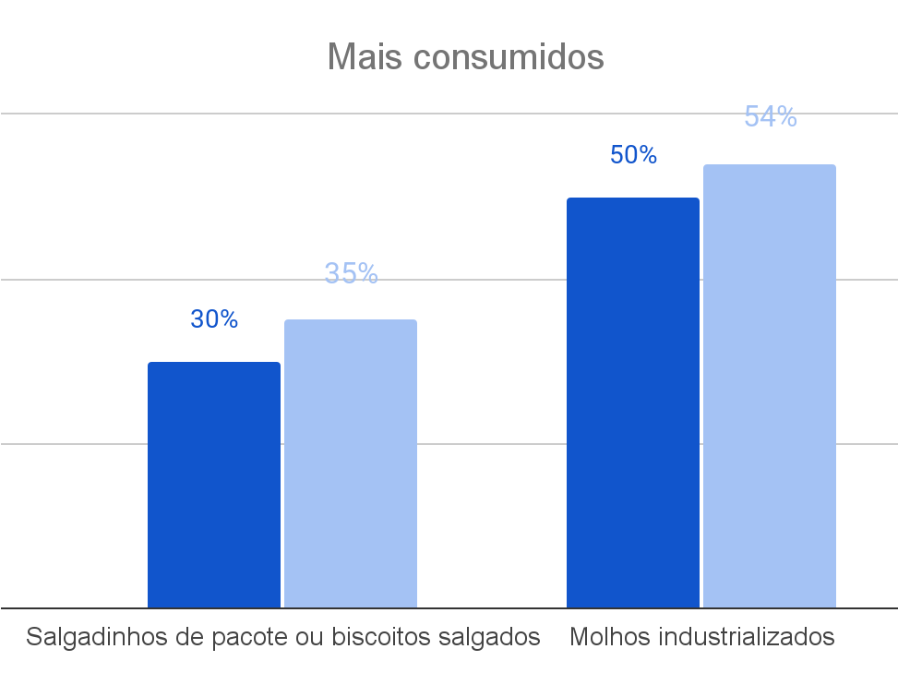
CONSUMO DE ULTRAPROCESSADOS NA PANDEMIA Pesquisa Idec/ Datafolha
FONTE: DATAFOLHA - JUNHO/2020

Slide 10
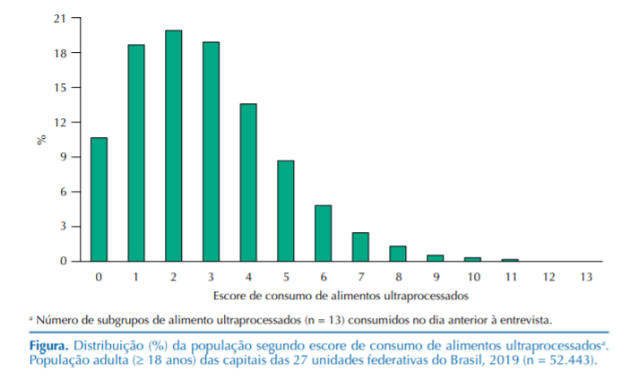
Consumo de alimentos ultraprocessados e associação com fatores sociodemográficos na população adulta das 27 capitais brasileiras (2019)
Conclusão: alimentos UPP são consumidos com alta frequência na população brasileira adulta das 27 capitais da federação e que pertencer ao sexo masculino, ser mais jovem e ter escolaridade inferior à universitária são condições que aumentam o consumo daqueles alimentos.
Obs: associação do consumo de UPP x indicadores socioeconômicos poderão ser estudados no Brasil a partir da base de dados da Pesquisa Nacional de Saúde de 2019. De qualquer forma, o maior consumo de alimentos ultraprocessados evidenciado em nosso estudo entre homens e pessoas com menor escolaridade justifica a priorização desses estratos nas políticas públicas que visam reduzir o consumo de alimentos ultraprocessados no Brasil.
: Costa CS, Sattamini IF, Martínez Steele E, Louzada MLC, Claro RM, Monteiro CA. Consumo de alimentos ultraprocessados e associação com fatores sociodemográficos na população adulta das 27 capitais brasileiras (2019). Rev Saude Publica. 2021;55:47. https://doi.org/10.11606/s1518- 8787.2021055002833

Slide 11
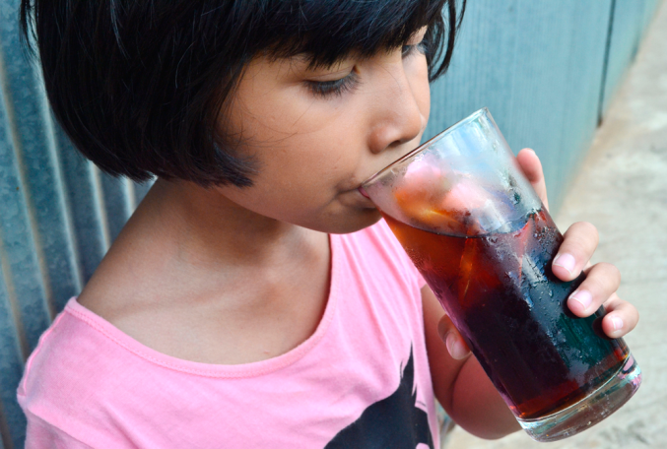
Brasil
População Brasileira
206 000 000
73%
Mortes por DCNTs
928 000
Mortes por DCNTs*
Diabetes em adultos 8,9%
Obesidade em adultos 18,9%
Hipertensão em adultos
25,7%
1 milhão de novos casos de obesidade em adultos/ano
A mudança de hábitos começa cedo:
32,3% de crianças menores de cinco anos consomem refrigerante ou suco artificial
60,8% de crianças menores de 2 anos comem biscoitos ou bolachas recheadas
Monitoramento do progresso em matéria de doenças não transmissíveis 2017. OMS

Slide 12
Os alimentos mais saudáveis – como frutas, verduras e legumes – apresentam uma elevação de preço superior à média dos alimentos e muito acima dos ultraprocessados desde 2006:
inflação de alimentos, produção de alimentos e terras agrícolas, preço de alimentos, tributação de alimentos ultraprocessados e alimentos saudáveis, e benefícios fiscais.
Razões estruturais x conjunturais.
Objetivos:
Compreender a evolução dos preços dos alimentos.
Contribuir para a formulação de políticas regulatórias que visem baratear os alimentos saudáveis, para enfrentar a crescente InSAN e melhorar a saúde da população.
Autor: Valter Palmieri Jr., doutor/Unicamp - relatório completo será lançado em dezembro.
https://blog.actbr.org.br/alimentacao-saudavel/act-lanca-dinamica-e-diferencas-dos-precos-dos-alimentos-saudaveis-e-ultraprocessados-no-brasil/3236

Slide 13
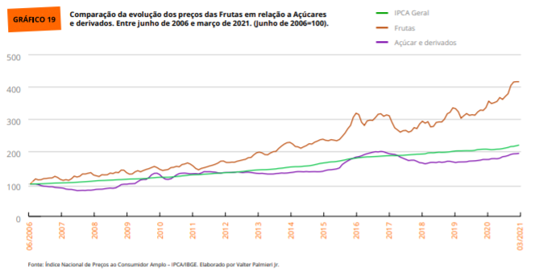
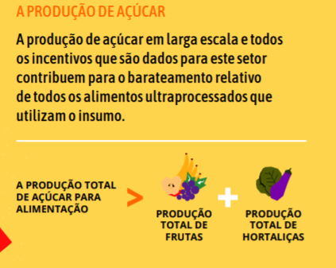

Slide 14
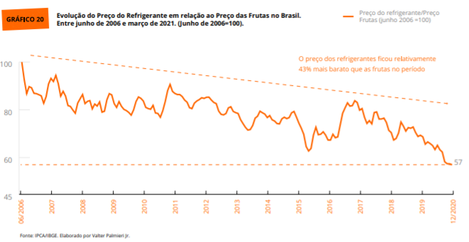
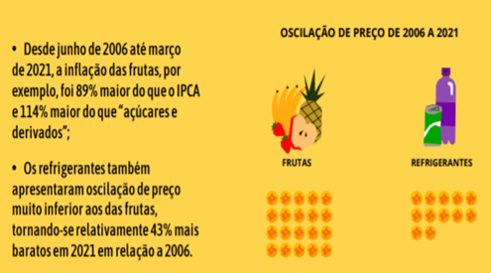

Slide 15
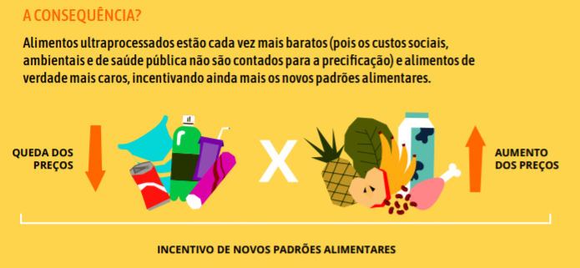
OS IMPACTOS NO PADRÃO ALIMENTAR BRASILEIRO
• Quanto mais barato e acessível é o ultraprocessado produzido pelos grandes conglomerados em relação ao alimento in natura ou pouco processado, maior é a modificação do padrão de consumo alimentar em prol de uma alimentação menos saudável;
• É um processo circular, pois a grande indústria é a maior demandante das principais commodities agrícolas no mundo;
• A indústria consegue (por meio do trigo, açúcar e milho, por exemplo) produzir milhares de sabores artificiais diferentes, mas ela não necessita de variedade.
Ao contrário, busca escala para baratear seus produtos, e isso só acontece porque a maior parte das terras é destinada para produção dessas poucas commodities.

Slide 16
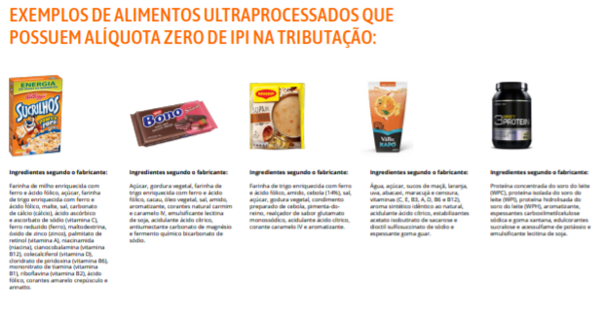
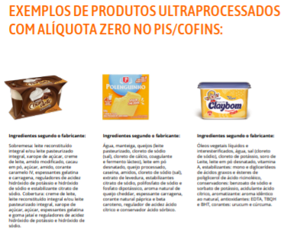

Slide 17
POSSÍVEIS CAMINHOS - políticas estruturais, além de soluções para os problemas de curto prazo, como:
Maior democratização do acesso à terra, com condições plenamente adequadas;
Maiores incentivos tecnológicos, logísticos, financeiros e tributários para a agricultura familiar;
Criatividade para lançar estratégias que estimulem o consumo de alimentos de verdade, variados e saudáveis, uma vez que a oferta e a demanda, nesse caso, devem ser igualmente estimuladas.
Enfrentar o poder dos oligopólios, não apenas de quem produz e processa o alimento, mas também de quem vende (supermercados), uma vez que a margem de lucro dos alimentos orgânicos é maior por parte deles do que dos pequenos produtores;
Lutar por uma reforma tributária que atue em todo o processo produtivo, incentivando o pequeno produtor e onerando toda a cadeia que contribui para a formação dos preços dos alimentos ultraprocessados.
Autor: Valter Palmieri Jr., doutor/Unicamp - relatório completo será lançado em dezembro.
https://blog.actbr.org.br/alimentacao-saudavel/act-lanca-dinamica-e-diferencas-dos-precos-dos-alimentos-saudaveis-e-ultraprocessados-no-brasil/3236

Slide 18
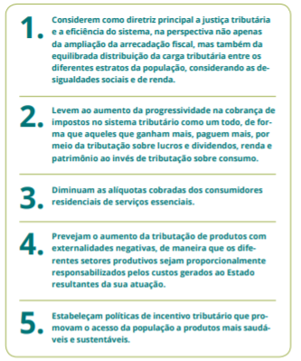
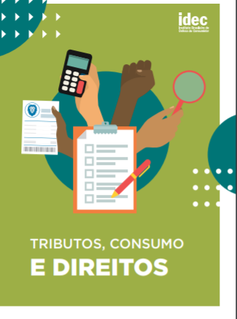
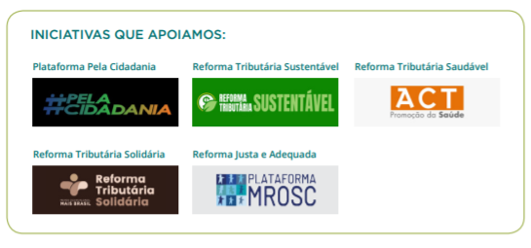
O Idec faz parte do movimento por uma “Reforma Tributária 3S” (Solidária, Saudável e Sustentável) que vocaliza um sistema que reduza desigualdades, promova a sustentabilidade ambiental e a saúde coletiva. Propõe que as discussões sobre a Reforma Tributária ou quaisquer revisões da legislação fiscal no Brasil:
https://idec.org.br/ferramenta/tributos-consumo-e-direitos

Slide 19
Estudo do Dieese mostra que 23% do preço médio da cesta básica é composto por impostos.
Em 2018, o Brasil alcançou o título de um dos maiores consumidores de agrotóxicos do mundo. A desoneração de alimentos orgânicos é um caminho importante para mais saúde para a população e para o planeta. Os agrotóxicos contam hoje com altas desonerações tributárias (IPI ou ICMS são reduzidos em, no mínimo, 60% ou não são cobrados).
As bebidas açucaradas, alimentos ultraprocessados e agrotóxicos contam com benefícios tributários - a produção e consumo desses produtos gera custos pesados ao Estado (sistema de saúde, exigem políticas de controle e mitigação de danos ambientais e diminuem a capacidade arrecadatória do país) - o imposto seletivo com alíquota especial para esses produtos, com o objetivo de desincentivar seu consumo e gerar ganhos à saúde da população e à preservação do meio ambiente.
https://idec.org.br/ferramenta/tributos-consumo-e-direitos

Slide 20
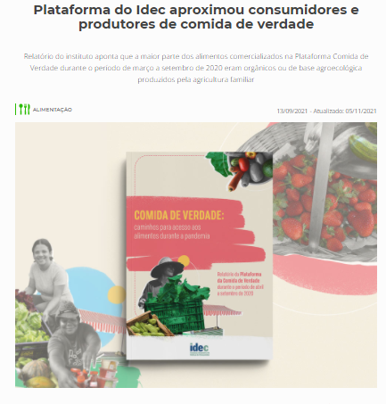
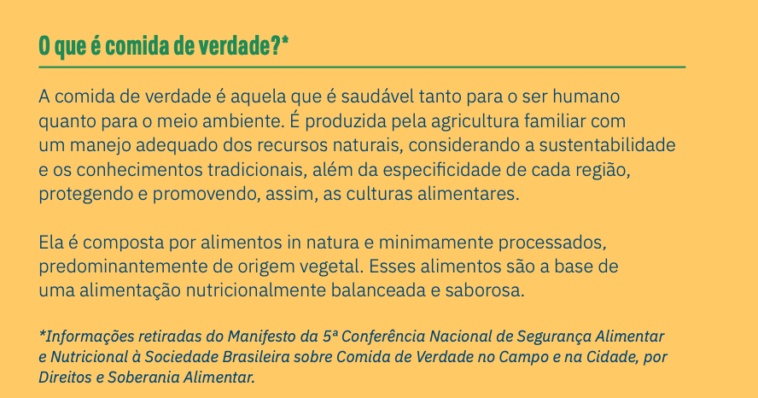
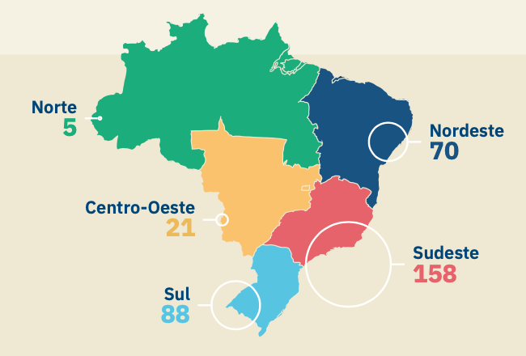
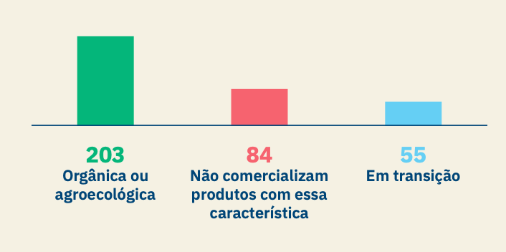
Onde encontrar comida de verdade durante a pandemia?
iniciativa do Idec em parceria com diversas organizações
Objetivo: mapear, divulgar e valorizar iniciativas que mantiveram a comercialização de comida de verdade no período de isolamento social provocado pela pandemia da Covid-19.
https://feirasorganicas.org.br/comidadeverdade/

Slide 21
idec.org.br
coex@idec.org.br
fb.com/idecbr
@idec
patricia.gentil@idec.org.br

